Slide 1





Curso Internacional de Alta Formación 2018
Taller 1: Los datos de la ENADIS 2017 y su utilidad en la planeación de políticas públicas incluyentes y antidiscriminatorias.
5 y 6 de septiembre

Slide 2
CONTENIDO
I. ASPECTOS CONCEPTUALES Y METODOLÓGICOS
Antecedentes
ENADIS 2017
Principales cambios en la ENADIS 2017
Operacionalización de conceptos
Temas captados
II. PRINCIPALES RESULTADOS
Efectos de la discriminación estructural
Experiencias y prácticas institucionales de discriminación
Opiniones y actitudes asociadas a la discriminación
III. INDICADORES SOBRE DISCRIMINACIÓN Y POLÍTICAS PÚBLICAS
IV. SISTEMA NACIONAL DE INFORMACIÓN SOBRE DISCRIMINACIÓN (SINDIS)

Slide 3

ASPECTOS CONCEPTUALES
Y METODOLÓGICOS

Slide 4
Antecedentes internacionales
Además de encuestas internacionales que abordan el tema (Eurobarómetro, Latinobarómetro, Encuesta Mundial de Valores), actualmente, en diversos países se levantan encuestas relacionadas con la discriminación, adecuadas a su propio contexto. Y aun cuando los contenidos temáticos y el diseño de las variables a medir difieren, hay aspectos estructurales que son comunes a los distintos países debido a las características sistémicas del fenómeno discriminatorio.
Unión Europea (2009): Encuesta para personas migrantes y pertenecientes a grupos étnicos (Agencia de los Derechos Fundamentales de la Unión Europea).
Argentina (2009, 2014): Representaciones sociales, experiencias, denuncia, formas de discriminación e intolerancia, (Instituto Nacional contra la Discriminación, la Xenofobia y el Racismo).
España (2014): Percepción de la discriminación en España (Ministerio de Sanidad, Servicios Sociales e Igualdad de España).
Chile (1996, 2000 y 2003): Encuesta Tolerancia y No discriminación (Departamento de Sociología de la Universidad de Chile, en convenio con la Subsecretaría General de Gobierno, el Ministerio de Trabajo y el Servicio Nacional de la Mujer).

Slide 5
Encuestas sobre discriminación en México
ENADIS 2005: CONAPRED y la Secretaría de Desarrollo Social (SEDESOL).
ENADIS 2010: CONAPRED, junto con el Área de Investigación Aplicada y Opinión del Instituto de Investigaciones Jurídicas de la Universidad Nacional Autónoma de México (UNAM).
ENADIS 2017: CONAPRED, INEGI, UNAM, CNDH y CONACyT.

Slide 6
ENADIS 2017
Es un proyecto estadístico central del sistema de información que estamos construyendo.
Da continuidad a los levantamientos de 2005 y 2010, centrales para visibilizar la problemática en la realidad nacional.
Responde a la necesidad de producir información sobre discriminación y colocarla en el centro de las políticas de desarrollo incluyentes.

Slide 7
La ENADIS 2017 permite observar:
Los efectos agregados de la discriminación estructural, mediante la medición de las brechas de resultados en el ejercicio de derechos fundamentales
Las experiencias de discriminación y de negación de derechos que viven grupos históricamente discriminados
Las prácticas discriminatorias en distintos ámbitos institucionales/sociales (que generan un efecto material en los sujetos y en la sociedad en su conjunto)
Prejuicios, estereotipos que explican la presencia y persistencia de la discriminación

Slide 8
Grupos discriminados y fuentes de estudio
GRUPOS
Mujeres (total, 18+)
Niños y niñas (total, 9-11 años)
Adolescentes y jóvenes (12-29 años)
Personas mayores (60+)
Personas indígenas ( 6+, 12+)
Personas afrodescendientes (6+ y 18+)
Personas con discapacidad (total y 12+)
Personas de la diversidad religiosa (6+ y 12+)
Trabajadoras del hogar remuneradas (18+)
Personas no heterosexuales (18+)
Personas nacidas en el extranjero (total)
FUENTE
CG, Módulos, COE
CG, Módulos
CG, Módulos, COE
CG, Módulos, COE
CG, Módulos, COE
CG, COE
CG, Módulos, COE
CG, Módulos, COE
Módulos, COE
CG, COE
CG

Slide 9
Principales cambios de la ENADIS 2017
Instrumento: reducción del cuestionario (de 232 preguntas y 629 variables a 113 preguntas y 326 variables), proceso de consulta y prueba piloto nacional; adecuación de preguntas, tomando en cuenta el marco normativo.
Metodología: mejora el diseño estadístico; ampliación de la muestra; cambia la forma de recolectar información: entrevista a todas las personas integrantes del hogar que pertenezcan a algún grupo discriminado, lo que permite un mayor nivel de desagergación de los datos; discriminación múltiple.
Diseño conceptual: incorpora elementos centrales de la discriminación como fenómeno estructural, experiencias de discriminación, prácticas discriminatorias, interseccionalidad.
Alianza institucional: esfuerzo del CONAPRED, CNDH, UNAM, CONACYT, INEGI.

Slide 10
Principales cambios de la ENADIS 2017
CONCEPTO | ENADIS 2010 | ENADIS 2017 | OBSERVACIONES
Tipo de muestreo | Probabilístico, estratificado y por conglomerados | Probabilístico, estratificado y por conglomerados | Cambia la metodología de selección del informante de los módulos de grupos en situación de discriminación, con una ampliación significativa del número de casos: se aplica a todos los integrantes del hogar que se identifiquen como parte de uno o más de los siete grupos seleccionados.
Tamaño de muestra | 13,751 viviendas | 39,101viviendas | Habrá representatividad de la información por grupos y un mayor nivel de desagregación, y se reduce el error asociado al muestreo (nivel de confianza del 90%, un error máximo relativo esperado del 15% y una tasa máxima de no respuesta del 15%)
Cobertura geográfica | Nacional/regional | Nacional /regional/estatal* | Se contará con representatividad nacional, regional y estatal para secciones específicas del cuestionario General, de Opinión y Experiencias y los módulos de Mujeres y Jóvenes. *Entidades con sobremuestra: Guanajuato, Hidalgo, Michoacán, Morelos, Oaxaca, Tabasco, Tlaxcala y Veracruz.

Slide 11
Principales cambios de la ENADIS 2017
CONCEPTO | ENADIS 2010 | ENADIS 2017 | OBSERVACIONES
Módulos específicos | 10 | 8+ 1 sub módulo | En 2017 no se incluyen como módulos específicos a la población migrante y de la diversidad sexual dado que, por el tamaño de muestra, la información obtenida no sería representativa. El grupo de trabajadoras del hogar remuneradas se incluye en un sub módulo en el Módulo de Mujeres.
Número de preguntas | 232 preguntas y 629 variables | 114 preguntas y 326 variables | Reducción significativa de los cuestionarios para elevar la calidad de la información.

Slide 12
Principales cambios de la ENADIS 2017
Muestra de la población de la ENADIS | Viviendas
 | 2010 | 2017
Total viviendas | 13,751 | 39,101
Mujeres | 8,668 | 46,268
Niñas y niños | 1,797 | 10,777
Adolescentes y jóvenes | 5,673 | 35,834
Personas mayores | 2,369 | 18,752
Personas indígenas | 720 | 8,810
Personas afrodescendientes | - | 4,356
Personas nacidas en el extranjero | 67 | 1,050
Personas con discapacidad | 714 | 5,145
Personas no heterosexuales | 189 | 1,113
Personas con religión distinta a la católica | 1,782 | 11,352
Trabajadoras del hogar | 415 | 5,238

Slide 13
Operacionalización de conceptos
TEMAS | OPERACIONALIZACIÓN
Elementos simbólico culturales (prejuicios, estereotipos; respeto de derechos; valores y actitudes) | Opinión sobre prejuicios arraigados en la sociedad en torno a grupos discriminados.
 | Opinión sobre el respeto a derechos humanos de grupos discriminados.
 | Apertura a la diversidad en ámbitos específicos: vivienda, familia, comunidad, trabajo, escuela, política, etc. Grado de permisividad a la discriminación.
Experiencias de discriminación | Discriminación por motivos prohibidos en los últimos 12 meses: edad, tono de piel, sexo, orientación sexual, creencias religiosas, etc.
Negación de derechos | Privación y obstaculización de derechos en los últimos 5 años.
Prácticas discriminatorias | Situaciones específicas asociadas a la discriminación en los últimos 5 años por motivos prohibidos: rechazo y exclusión de actividades sociales, insultos o burlas, etc..
Ámbitos de la discriminación | Principales ámbitos en los que sucede la discriminación: familia, trabajo, escuela, otros servicios públicos, etc.
Efectos agregados de la discriminación | Desigualdad de resultados entre grupos sociales discriminados, respecto al ejercicio de derechos, bienes y servicios públicos (educación, trabajo, atención a la salud, vivienda, nivel socioeconómico).
Efectos Prácticas y Experiencias Opiniones y actitudes

Slide 14
Temas captados
Cuestionario General
Servicios básicos y pisos
Bienes y TIC
Dormitorios
Número de personas
Gasto común
Número de hogares
Parentesco
Edad
Sexo
Lugar de nacimiento
Uso de servicios de salud
Adscripción de afrodescendencia
Discapacidad
Derechohabiencia
Adscripción indígena
Alfabetismo
Nivel de escolaridad
Asistencia escolar
Lengua indígena
Condición de habla española
Religión
Situación conyugal
Condición de actividad económica
Ocupación
Contrato y prestaciones
Ingresos por trabajo

Slide 15
Temas captados
Cuestionario de Opinión y Experiencias
Valores y actitudes
  Apertura ante la diversidad
    En la vivienda
    En la familia
    En el ámbito nacional
  Grado de permisividad de la discriminación
Personas mayores
Personas adolescentes y jóvenes
Personas con discapacidad
Personas indígenas
Personas nacidas en el extranjero
Personas de la diversidad religiosa
Personas afrodescendientes
Personas no heterosexuales
Personas transexuales
Mujeres
Niñas y niños
Personas con SIDA o VIH
II. Percepciones
  Origen de la discriminación
  Respeto de derechos en México (grupos en situación de discriminación)
  Inclusión en decisiones de gobierno

Slide 16
Temas captados
Cuestionario de Opinión y Experiencias
III. Prejuicios, estigmas y estereotipos
  Prejuicios hacia grupos discriminados
  Situaciones de igualdad
  Postura hacia inmigrantes refugiados
IV. Experiencias
  Rasgos de la discriminación
  Negación de derechos
  Instancias de ayuda
  Causas de la no denuncia
  Condición de negativa de empleo
  Motivo de la negativa de empleo
  V. Reconocimiento personal e institucional
  Autorreconocimiento del tono de piel
  Identificación de orientación sexual
  Interacción con la diversidad
  Conocimiento del CONAPRED

Slide 17
Temas captados
Módulos Específicos
Módulo 1. Personas indígenas
Módulo 2. Personas con discapacidad
Módulo 3. Personas de la diversidad religiosa
Módulo 4. Personas mayores
Módulo 5. Niñas y niños
Módulo 6. Adolescentes y jóvenes
Módulo 7. Mujeres
*Sub-módulo7.1 Trabajadoras del hogar remuneradas
Experiencias de discriminación
Preguntas en todos los módulos:
Percepción sobre el respeto a los derechos del grupo
Problemáticas sociales del grupo
Postura sobre prejuicios y estereotipos
Negación de derechos
Situaciones y causas de la discriminación
Aspectos de la discriminación
Ámbitos de la discriminación

Slide 18
PRINCIPALES
RESULTADOS

Slide 19
EFECTOS DE LA DISCRIMINACIÓN ESTRUCTURAL
Notes:
Resultan de prácticas institucionalizadas o informales que niegan o vulneran de forma sistemática el ejercicio de derechos y la igualdad de oportunidades de ciertos grupos sociales, que los colocan en una situación de profunda desventaja respecto de otros grupos. Las brechas de resultados reflejan así la discriminación estructural, aunque se relacionan también con otros procesos sociales y económicos.

Slide 20
Población analfabeta (15-59 años)
Las personas con discapacidad y las personas hablantes de lengua indígena presentan las tasas más altas de analfabetismo, 20.9% y 13.3% respectivamente. Sin embargo, si las PCD viven en localidades no urbanas, su porcentaje de analfabetismo aumenta a casi 28%
*Se consideró no urbanas a las localidades menores a 15 mil hab.

Slide 21
Nivel de escolaridad según tono de piel (población 18-59 años)
El 30.4 por ciento de las personas con tonos de piel más claros alcanzaron el nivel de educación superior (licenciatura o más), mientras que solo el 16% de las personas que declararon tonos de piel más obscuros llegaron a este nivel.
Distribución porcentual de la población de 18 a 59 años por nivel de escolaridad según tonalidad de piel

Slide 22
Asistencia escolar (6-24 años)
Porcentaje de la población de 6 a 24 años que asiste a la escuela según tipo de población y grupo de edad
Las personas con discapacidad y las personas hablantes de lengua indígena tienen una menor asistencia escolar en edades escolares.
Mientras el promedio nacional de asistencia escolar de 6 a 14 años fue de 96.6%, para las personas con discapacidad de este mismo rango etario fue de apenas 79.5%.

Slide 23
Tipo de ocupación (población de 15 a 59 años)
Los grupos discriminados tienen una mayor participación en puestos de menor calificación con respecto al promedio nacional.
Distribución porcentual de la población económicamente activa de 15 a 59 años según grupos de ocupación por grupos de ocupación por grupo discriminado, 2017
Notes:
ORDENAR

Slide 24
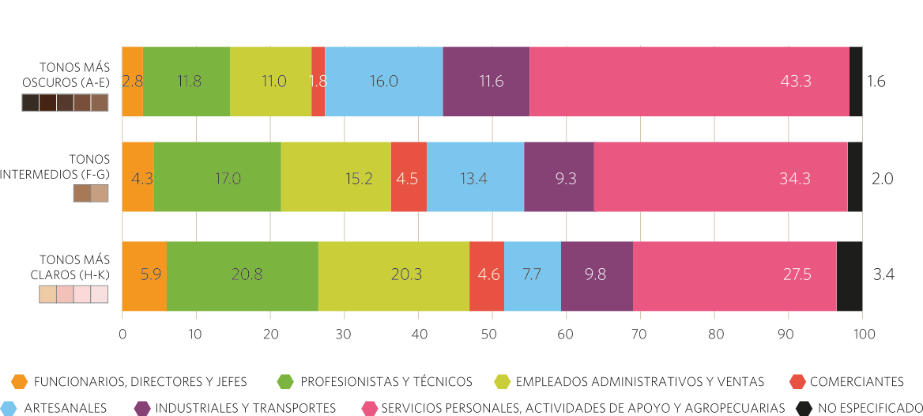
Tipo de ocupación (población de 18 a 59 años, según tono de piel declarado)
Las personas que declararon tonos de piel más obscuros tienen una mayor participación en puestos de menor calificación con respecto a quienes declararon tonos de piel más claros.
Distribución porcentual de la población ocupada de 18 a 59 años según clase de ocupación por agrupación de tono de piel declarado, 2017

Slide 25
Prestaciones laborales (población de 15 a 59 años)
Los grupos discriminados tienen menores prestaciones laborales con respecto al promedio nacional, destaca el caso de las personas hablantes de alguna lengua indígena, pues apenas el 13.4% cuenta con contrato laboral.
Distribución porcentual de la población ocupada de 15 a 59 años con contrato laboral y prestaciones médicas de ley* por tipo de prestación y grupo discriminado, 2017
*Incluye solamente prestación de acceso a los servicios públicos de salud.
Notes:
ORDENAR

Slide 26
Uso de servicios de salud
Los grupos discriminados usan más los servicios de salud no contributivos, como el Seguro Popular con respecto al promedio nacional.
Distribución porcentual de la población ocupada de 6 años y más según lugar de atención médica por grupo discriminado, 2017
Notes:
ORDENAR

Slide 27
EXPERIENCIAS Y PRÁCTICAS INSTITUCIONALES DE DISCRIMINACIÓN

Slide 28
Negación de derechos
A nivel nacional, 23.7 por ciento de la población de 18 y más años declaró que se le negó al menos un derecho básico* en los últimos cinco años. Existen algunas diferencias por sexo que revelan una mayor vulneración de derechos hacia las mujeres (24.9%) frente a los hombres (22.4%).
Población de 18 y más años a la que se le negó al menos un derecho* en los últimos cinco años por clase/tipo de derecho negado según sexo, 2017
* Se refiere a la negación injustificada de al menos uno de los derechos captados, los cuales son: la atención médica o medicamentos; la atención o servicios en alguna oficina de gobierno; la entrada o permanencia en algún negocio, centro comercial o banco; recibir apoyos de programas sociales; la posibilidad de estudiar o seguir estudiando; y algún crédito de vivienda, préstamo o tarjeta.
Nota: A una misma persona se le pudo haber negado más de un derecho; los cálculos se realizaron con base en el Cuestionario de Opinión y Experiencias.

Slide 29
Negación de derechos
Población de 18 y más años a la que se le negó injustificadamente al menos un derecho* en los últimos cinco años por grupo discriminado, 2017
*Atención médica o medicamentos
*La posibilidad de trabajar y obtener un ascenso
*La posibilidad de recibir apoyo de programas sociales
*Atención o servicios de una oficina de gobierno
*Algún crédito de vivienda, préstamo o tarjeta
*Entrada o permanencia en algún negocio, centro comercial o banco
* Se refiere a la negación injustificada de al menos uno de los derechos captados, los cuales son: la atención médica o medicamentos; la atención o servicios en alguna oficina de gobierno; la entrada o permanencia en algún negocio, centro comercial o banco; recibir apoyos de programas sociales; la posibilidad de estudiar o seguir estudiando; la posibilidad de trabajar y obtener un ascenso; y algún crédito de vivienda, préstamo o tarjeta. Nota: A una misma persona se le pudo haber negado más de un derecho; el cálculo para cada población se realizó con base en el Cuadernillo de Módulos y el cálculo del promedio nacional se realizó con base en el Cuestionario de Opinión y Experiencias.

Slide 30
Discriminación múltiple
Población de mujeres de 18 y más años a las que les negaron injustificadamente algún derecho en los últimos cinco años por grupo discriminado, 2017*
* Se refiere a la negación injustificada de al menos uno de los derechos captados, los cuales son: la atención médica o medicamentos; la atención o servicios en alguna oficina de gobierno; la entrada o permanencia en algún negocio, centro comercial o banco; recibir apoyos de programas sociales; la posibilidad de estudiar o seguir estudiando; la oportunidad de trabajar u obtener un ascenso; y algún crédito de vivienda, préstamo o tarjeta. Nota: A una misma persona se le pudo haber negado más de un derecho; el cálculo de estos indicadores se realizó a partir del Módulo de Mujeres y el Cuestionario General. Se excluye del cálculo a las mujeres a quienes no aplicó al menos una de las situaciones.

Slide 31
Negación de derechos
Porcentaje de la población de 18 años y más a la que se le negó injustificadamente al menos un derecho por entidad federativa, 2017*
Entidades con la mayor negación de al menos un derecho reportado:
Guerrero
Edo. Méx.
Chiapas
Puebla
Tabasco
Morelia
* Se refiere a la negación injustificada de al menos uno de los derechos captados, los cuales son: la atención médica o medicamentos; la atención o servicios en alguna oficina de gobierno; la entrada o permanencia en algún negocio, centro comercial o banco; recibir apoyos de programas sociales; la posibilidad de estudiar o seguir estudiando; y algún crédito de vivienda, préstamo o tarjeta.

Slide 32
Prevalencia de discriminación (en los últimos 12 meses)
A nivel nacional, 20.2% de la población percibió ser discriminada por al menos un motivo en el último año, el principal motivo de discriminación reportado fue por apariencia física (forma de vestir, peso, estatura, tono de piel).
Porcentaje de la población de 18 años y más que percibió haber sido discriminada en los últimos 12 meses por motivo según sexo, 2017
*Una misma persona pudo haber reportado más de un motivo de discriminación.
Nota: el cálculo de los indicadores se realizó con base en el Cuestionario de Opinión y Experiencias.

Slide 33
Discriminación múltiple (en los últimos 12 meses)
Porcentaje de mujeres de 18 años y más que percibió haber sido discriminada por al menos un motivo en los últimos 12 meses por grupo discriminado, 2017
*Los motivos de discriminación fueron: tono de piel; manera de hablar; peso o estatura; forma de vestir o arreglo personal; clase social; lugar donde vive; creencias religiosas; sexo; edad y preferencia sexual.
*Para efecto de este cálculo, la identificación de la población indígena y con discapacidad se realizó con base en un informante adecuado de 15 años y más y no se aplicaron filtros de verificación.

Slide 34
Prevalencia de discriminación
Porcentaje de la población de 18 años y más que percibió haber sido discriminada en lo súltimos 12 meses por al menos un motivo por entidad federativa, 2017*
Entidades con la mayor prevalencia:
Puebla
Guerrero
Oaxaca
Morelos
Colima
Estado de México

Slide 35
OPINIONES Y ACTITUDES ASOCIADAS A LA DISCRIMINACIÓN

Slide 36
Respeto de derechos
Porcentaje de la población que percibe poco o nulo respeto a sus derechos por grupo discriminado, 2017
Nota: La pregunta que mide la percepción sobre el respeto a los derechos en el módulo de niñas y niños se realizó de forma dicotómica con las opciones (sí y no).
Las percepciones sobre el respeto de derechos de cada grupo pueden estar asociadas a experiencias propias, por lo que los datos no necesariamente son comparables entre sí.
Fuente: ENADIS 2017.

Slide 37
Prejuicios y estereotipos
Porcentaje de la población de 18 años y más que está de acuerdo con prejuicios y estereotipos seleccionados por sexo, 2017

Slide 38
Prejuicios y estereotipos
Porcentaje de la población de 18 años y más que está de acuerdo con prejuicios y estereotipos seleccionados por grupo de edad, 2017

Slide 39
Actitudes ante la igualdad de derechos
(población de 18 años y más)
Porcentaje de la población de 18 años y más que está de acuerdo con el reconocimiento de derechos y medidas para la igualdad seleccionadas por sexo, 2017

Slide 40
Postura ante el matrimonio entre parejas del mismo sexo
Por grupo de edad (población de 18 y más años)
Distribución porcentual de la población de 18 años y más que está de acuerdo o en desacuerdo con el matrimonio entre personas del mismo sexo según grupos de edad, 2017

Slide 41
Matrimonio entre parejas del mismo sexo
Porcentaje de la población de 18 años y más que está de acuerdo con el matrimonio entre personas del mismo sexo por entidad federativa, 2017
Entidades con mayor aceptación de la medida:
CDMX
Sonora
BC
Jalisco
Querétaro

Slide 42
Adopción por parejas del mismo sexo
Porcentaje de la población de 18 años y más que está de acuerdo con el la adopción por parejas del mismo sexo por entidad federativa, 2017
Entidades con mayor aceptación de la medida:
Sonora
CDMX
BC
Zacatecas
Querétaro

Slide 43
Falta de apertura a la diversidad: vivienda (población de 18 y más años)
Porcentaje de la población de 18 años y más por rechazo a personas de características seleccionadas como huéspedes en su vivienda, 2017

Slide 44
Falta de apertura a la diversidad: vivienda
Porcentaje de la población de 18 años y más que no rentaría un cuarto de su vivienda a personas extranjeras por entidad federativa, 2017
Entidades con mayor rechazo a personas extranjersa:
Tabasco
Yucatán
Veracruz
Campeche

Slide 45
Falta de apertura a la diversidad: política (población de 18 y más años)
Porcentaje de la población de 18 años y más que le gustaría mucho/algo o poco/nada que se eligiera para la Presidencia de la República a una persona con las características seleccionadas, 2017
Notes:
ORDENAR

Slide 46
EL USO DE LA ENADIS EN LAS POLÍTICAS PÚBLICAS

Slide 47
La ENADIS es un instrumento fundamental para dar seguimiento a indicadores de programas en la APF, así como de indicadores alineados a metas de tratados internacionales. Además, por la amplitud temática y grupos para los que se tiene información puede servir para realizar diagnósticos o actualizar información de otros programas o para la realización de políticas públicas.
Programas de la APF
ODS y Agenda 2030
Consenso de Montevideo
Ejemplos:
Programa Especial de los Pueblos Indígenas
Programa Nacional para la Igualdad y No discriminación
PRINCIPIO TRANSVERSAL: IGUALDAD Y NO DISCRIMINACIÓN
Notes:
ORDENAR

Slide 48

Alineación con la Agenda 2030
PRINCIPIO TRANSVERSAL: IGUALDAD Y NO DISCRIMINACIÓN

Slide 49



Alineación con la Agenda 2030
META 5.1 Poner fin a todas las formas de discriminación contra todas las mujeres y las niñas en todo el mundo.
META 10.3 Garantizar la igualdad de oportunidades y reducir la desigualdad de los resultados, en particular mediante la eliminación de las leyes, políticas y prácticas discriminatorias
META 16.b Promover y aplicar leyes y políticas no discriminatorias en favor del desarrollo sostenible.

Slide 50
Alineación con la Agenda 2030
16.b.1 Proporción de la poblaciónque declara haberse sentido personalmente víctima de discriminación o acoso en los 12 meses anteriores por motivos de discriminación prohibidos por el derecho internacional de los derechos humanos.
Desagregación por sexo, edad y grupos discriminados
Durante la última reunión del Comité Técnico Especializado en ODS (agosto 2018), se acordó dar seguimiento a este indicador con base en la ENADIS 2017. México será uno de los primeros países en reportar este indicador.

Slide 51
SISTEMA NACIONAL DE INFORMACIÓN SOBRE DISCRIMINACIÓN (SINDIS)

Slide 52
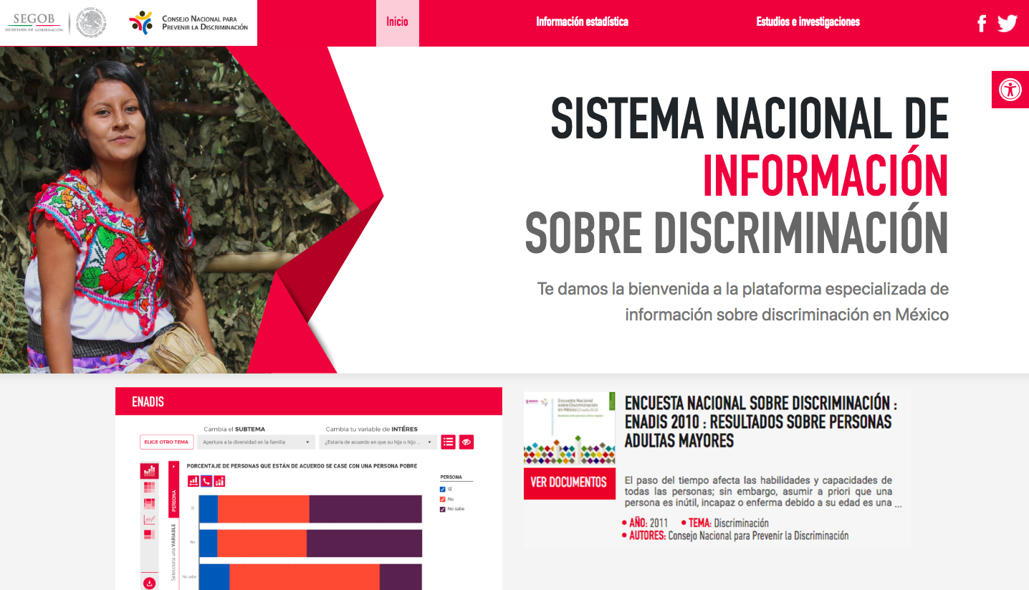
http://sindis.conapred.org.mx/

Slide 53
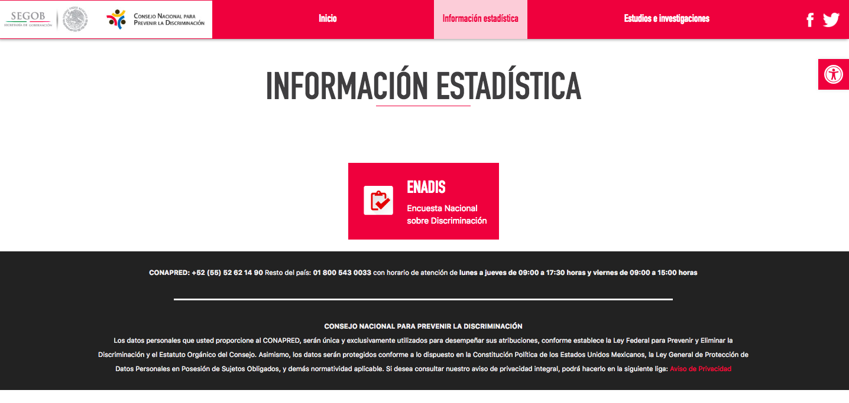

Slide 54
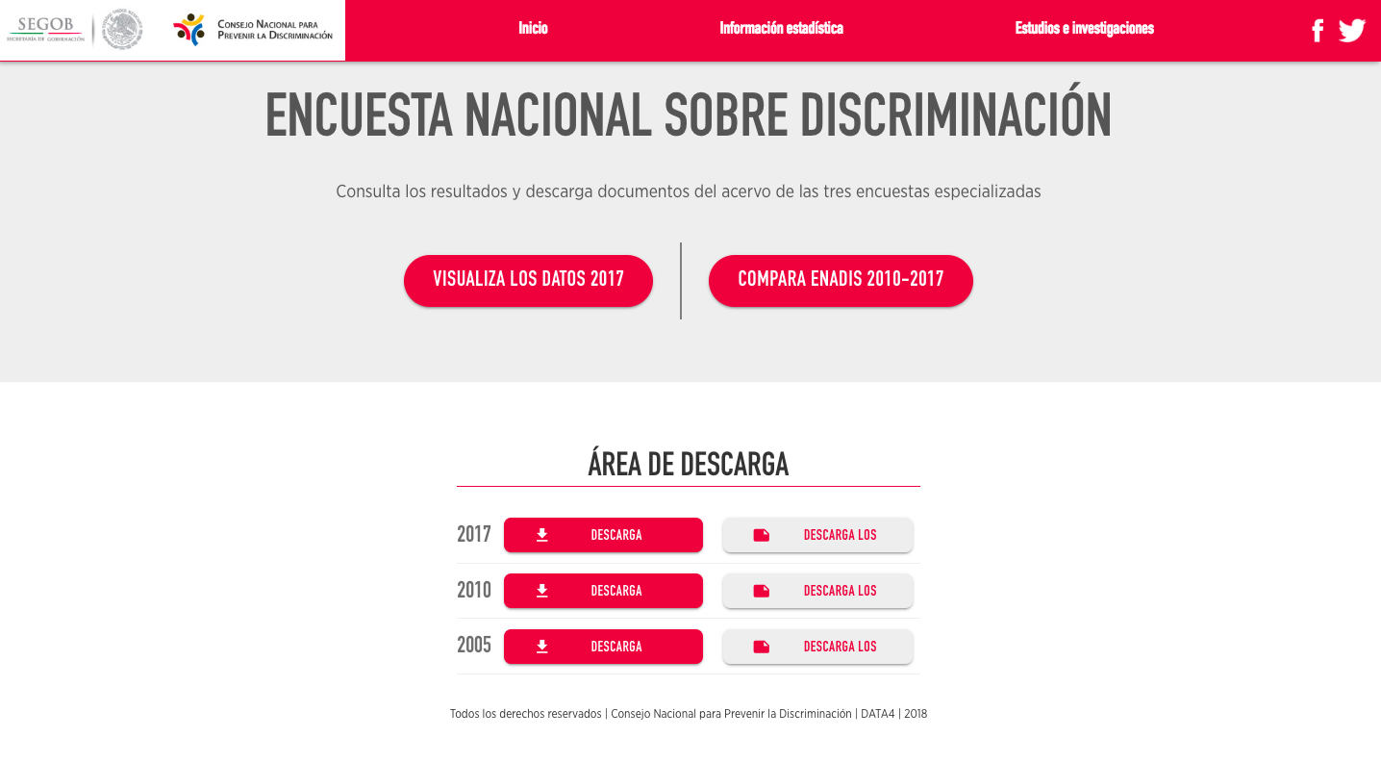

Slide 55
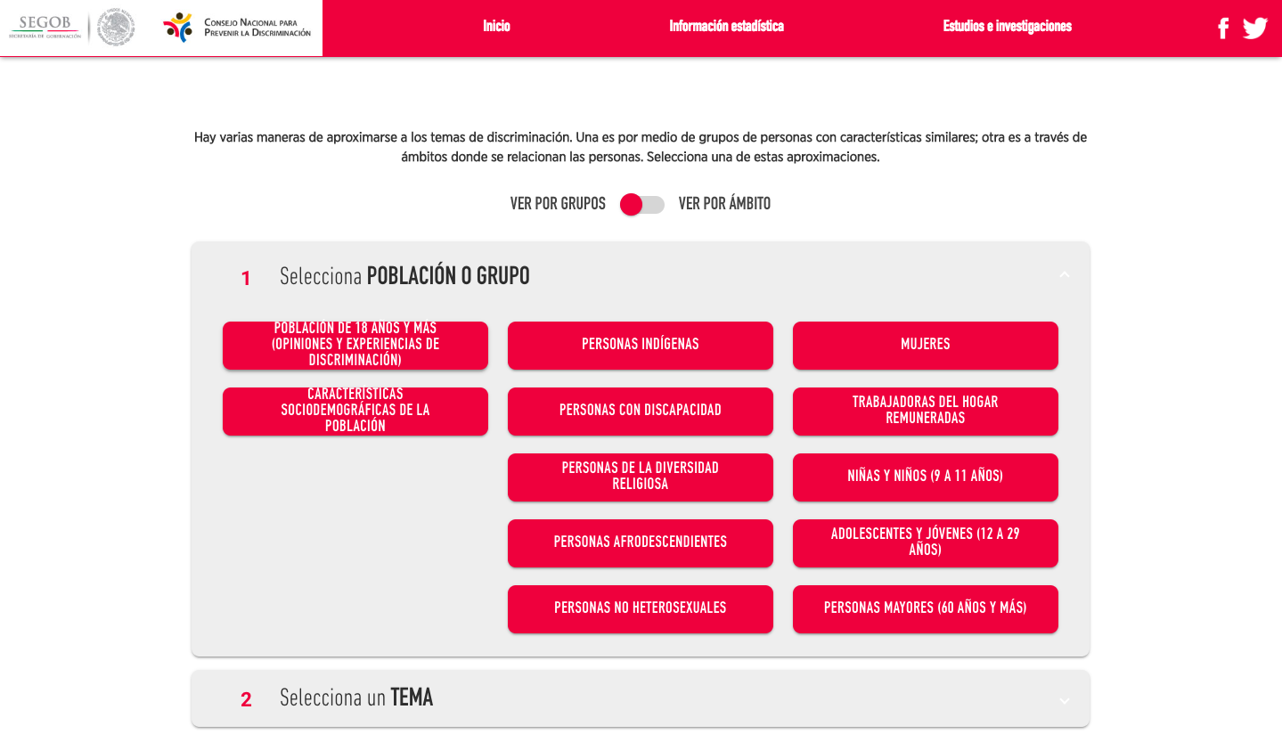

Slide 56
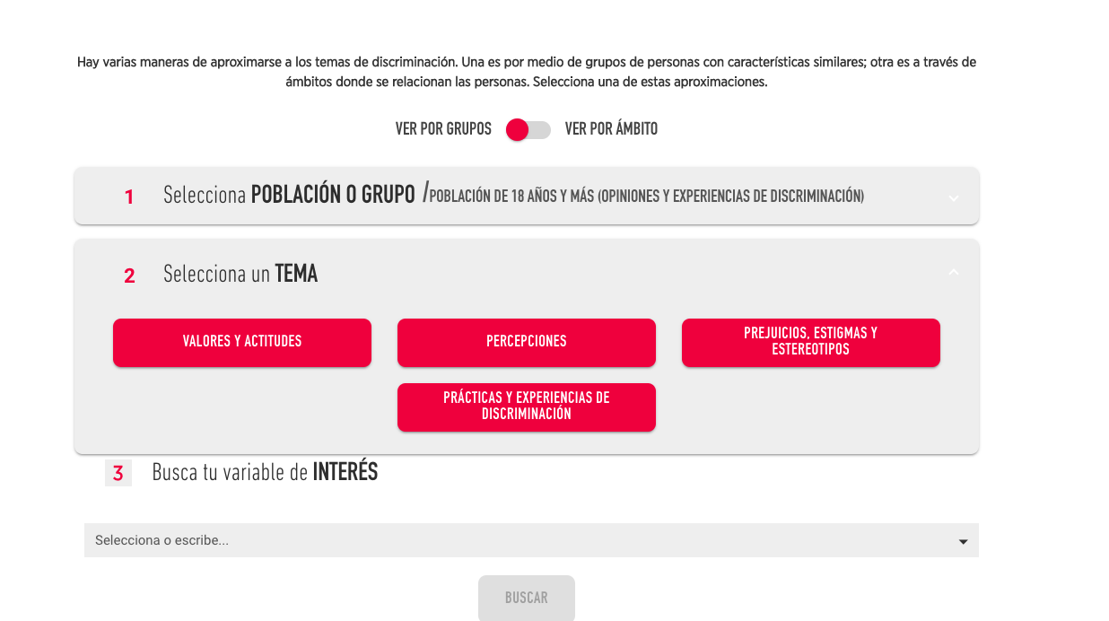

Slide 57
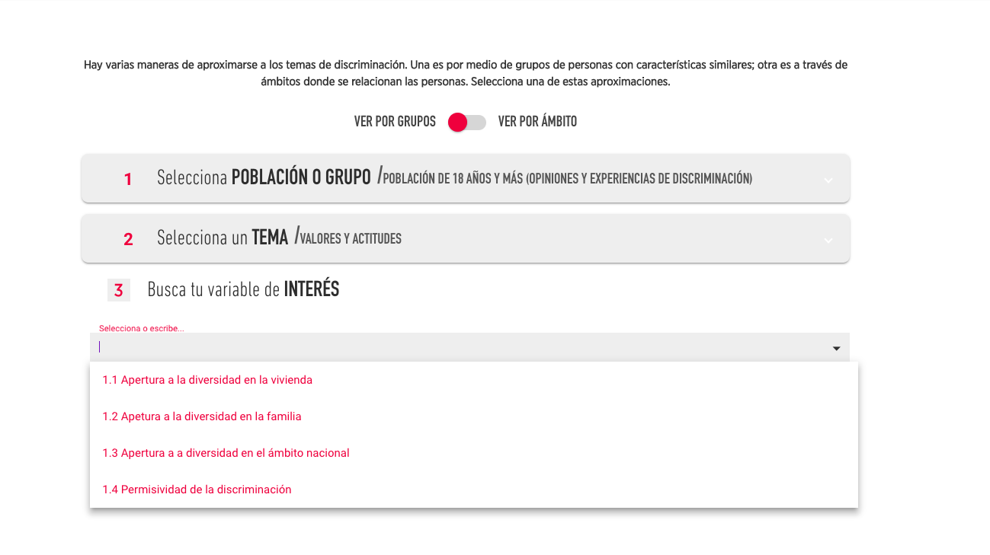

Slide 58
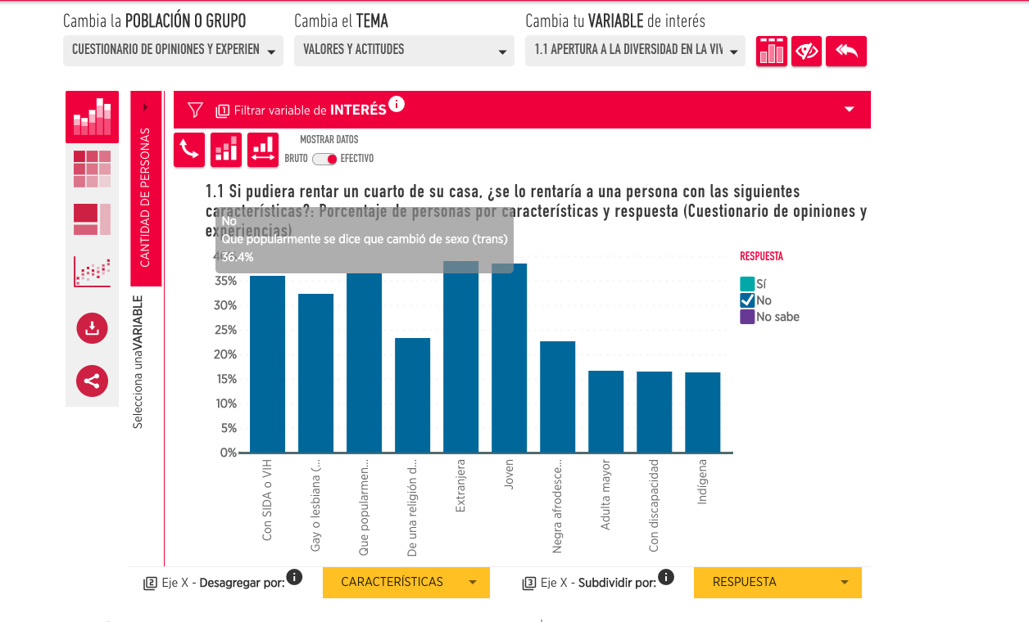

Slide 59
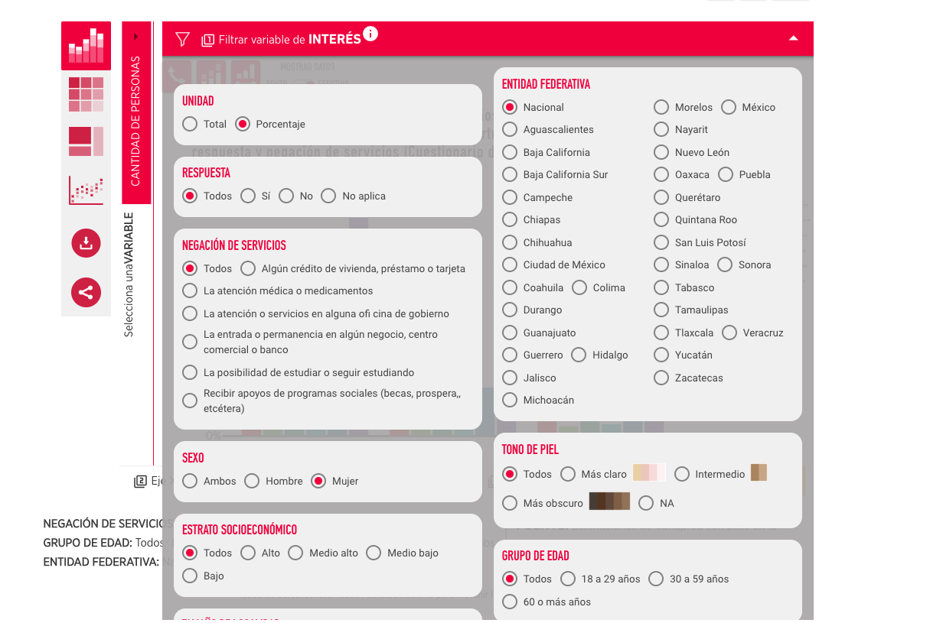

Slide 60
